Slide 1
Luyện từ và câu 4

Slide 2

Khởi động

Slide 3
Gạch chân dưới trạng ngữ chỉ nguyên nhân trong các câu sau:
a) Vì sợ gà bị rét, sáng nay, Hồng đi cắt lá chuối khô che kín chuồng gà.
b) Tại vì đường trơn, em bị ngã.
2. Đặt một câu có trạng ngữ chỉ nguyên nhân.

Slide 4

Thêm trạng ngữ chỉ
mục đích cho câu

Slide 5
Yêu cầu cần đạt
1
Hiểu ý nghĩa, tác dụng của trạng ngữ chỉ mục đích trong câu.
2
Xác định được trạng ngữ chỉ mục đích trong câu.
3
Thêm đúng trạng ngữ chỉ mục đích cho phù hợp với nội dung từng câu.

Slide 6
Hình thành kiến thức mới

Slide 7


Hoạt động 1.
Nhận xét

Slide 8
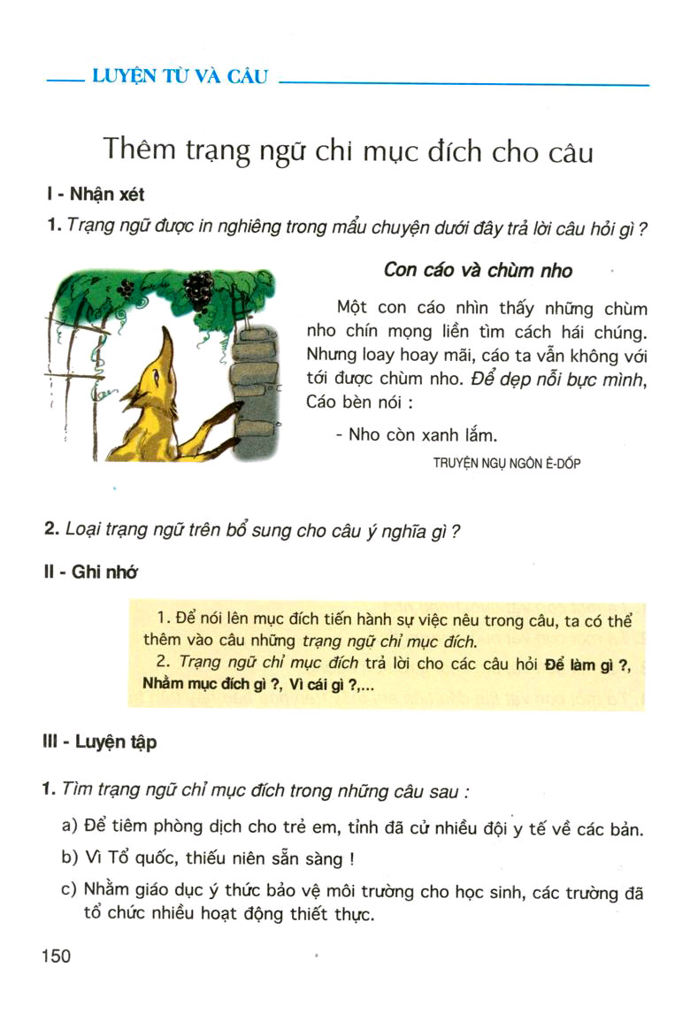
I. Nhận xét:
1. Trạng ngữ được in nghiêng trong mẩu chuyện dưới đây trả lời câu hỏi gì?
Con cáo và chùm nho.
Một con cáo nhìn thấy những chùm nho chín mọng liền tìm cách hái chúng. Nhưng loay hoay mãi, cáo ta vẫn không với tới được chùm nho. Để dẹp nỗi bực mình, Cáo bèn nói:
- Nho còn xanh lắm.
THEO NGỤ NGÔN Ê-DỐP
Trạng ngữ : “Để dẹp nỗi bực mình” trả lời cho câu hỏi: Để làm gì?

Slide 9
2. Loại trạng ngữ trên bổ sung cho câu ý nghĩa gì ?
Trạng ngữ: “Để dẹp nỗi bực mình” bổ sung ý nghĩa chỉ mục đích cho câu.

Slide 10
Hoạt động 1.
Ghi nhớ

Slide 11
II. Ghi nhớ
1. Để nói lên mục đích tiến hành sự việc nêu trong câu, ta có thể thêm vào câu những trạng ngữ chỉ mục đích.
2. Trạng ngữ chỉ mục đích trả lời cho các câu hỏi Để làm gì?, Nhằm mục đích gì?, Vì cái gì?...

Slide 12
Các em hãy đặt câu có trạng ngữ chỉ mục đích.

Slide 13
Luyện tập - thực hành

Slide 14
1. Gạch dưới các trạng ngữ chỉ mục đích trong những câu sau:
a) Để tiêm phòng dịch cho trẻ em, tỉnh đã cử nhiều đội y tế về các bản.
b) Vì Tổ quốc, thiếu niên sẵn sàng.
c) Nhằm giáo dục ý thức bảo vệ môi trường cho học sinh, các trường đã tổ chức nhiều hoạt động thiết thực.

Slide 15
Bài 1 em đã đạt được yêu cầu gì?

1
Hiểu ý nghĩa, tác dụng của trạng ngữ chỉ mục đích trong câu.

2
Xác định được trạng ngữ chỉ mục đích trong câu.
3
Thêm đúng trạng ngữ chỉ mục đích cho phù hợp với nội dung từng câu.

Slide 16
2. Điền vào chỗ trống các trạng ngữ thích hợp chỉ mục đích:
.................................................................,xã em vừa đào một con mương.
……………………..........................., chúng em quyết tâm học tập và rèn luyện thật tốt.
………………………………..., em phải năng tập thể dục.
Để phục vụ cho sản xuất nông nghiệp
Để trở thành con ngoan trò giỏi
Vì một thân thể khoẻ manh

Slide 17
Bài 2 em đã đạt được yêu cầu gì?
1
Hiểu ý nghĩa, tác dụng của trạng ngữ chỉ mục đích trong câu.
2
Xác định được trạng ngữ chỉ mục đích trong câu.

3
Thêm đúng trạng ngữ chỉ mục đích cho phù hợp với nội dung từng câu.

Slide 18
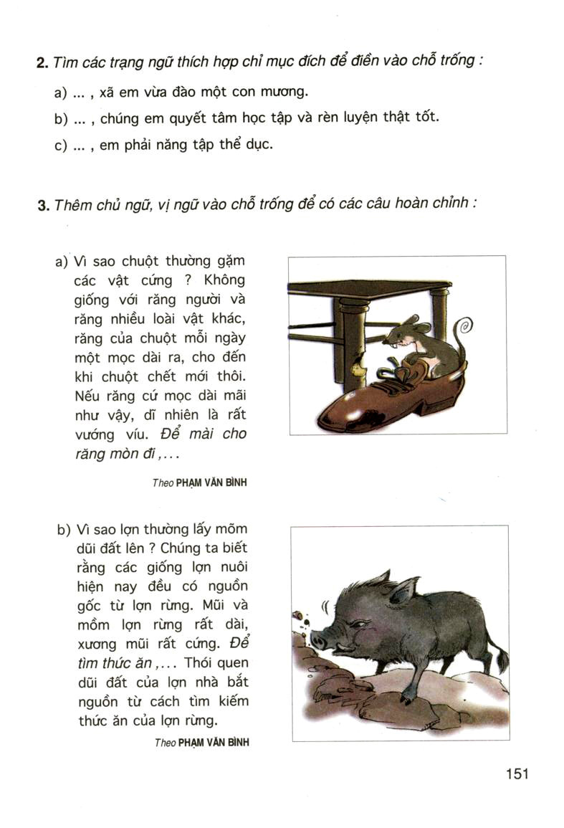
3. Thêm chủ ngữ, vị ngữ vào chỗ trống để có các câu hoàn chỉnh:
Vì sao chuột thường gặm các vậtt cứng? Không giống với răng người và răng nhiều loài vật khác, răng của chuột mỗi ngày một mọc dài ra, cho đến khi chuột chết mới thôi. Nếu răng cứ mọc dài mãi như vậy, dĩ nhiên là rất vướng víu. Để mài cho răng mòn đi, ………………………………
chuột thường gặm những vật cứng.
THEO PHẠM VĂN BÌNH

Slide 19
3. Thêm chủ ngữ, vị ngữ vào chỗ trống để có các câu hoàn chỉnh:
b) Vì sao lợn thường lấy mõm dũi đất lên? Chúng ta biết rằng các giống lợn nuôi hiện nay đều có nguồn gốc từ lợn rừng. Mũi và mõm lợn rừng rất dài, xương mũi rất cứng.
Để tìm thức ăn,…………………………….
………… Thói quen dũi đất của lợn nhà bắt nguồn từ cách tìm kiếmthức ăn của lợn rừng.
lợn thường lấy mõm dũi
đất lên
THEO PHẠM VĂN BÌNH

Slide 20
Bài 3 em đã đạt được yêu cầu gì?
1
Hiểu ý nghĩa, tác dụng của trạng ngữ chỉ mục đích trong câu.
2
Xác định được trạng ngữ chỉ mục đích trong câu.

3
Thêm đúng trạng ngữ chỉ mục đích cho phù hợp với nội dung từng câu.

Slide 21
Vận dụng

Slide 22
Về nhà em cần:
Ôn tập kiến thức đã học.
Chuẩn bị bài sau:
Mở rộng vốn từ: Lạc quan, yêu đời.
Qua bài học hôm nay, em biết thêm kiến thức gì?

Slide 23


